Slide 1
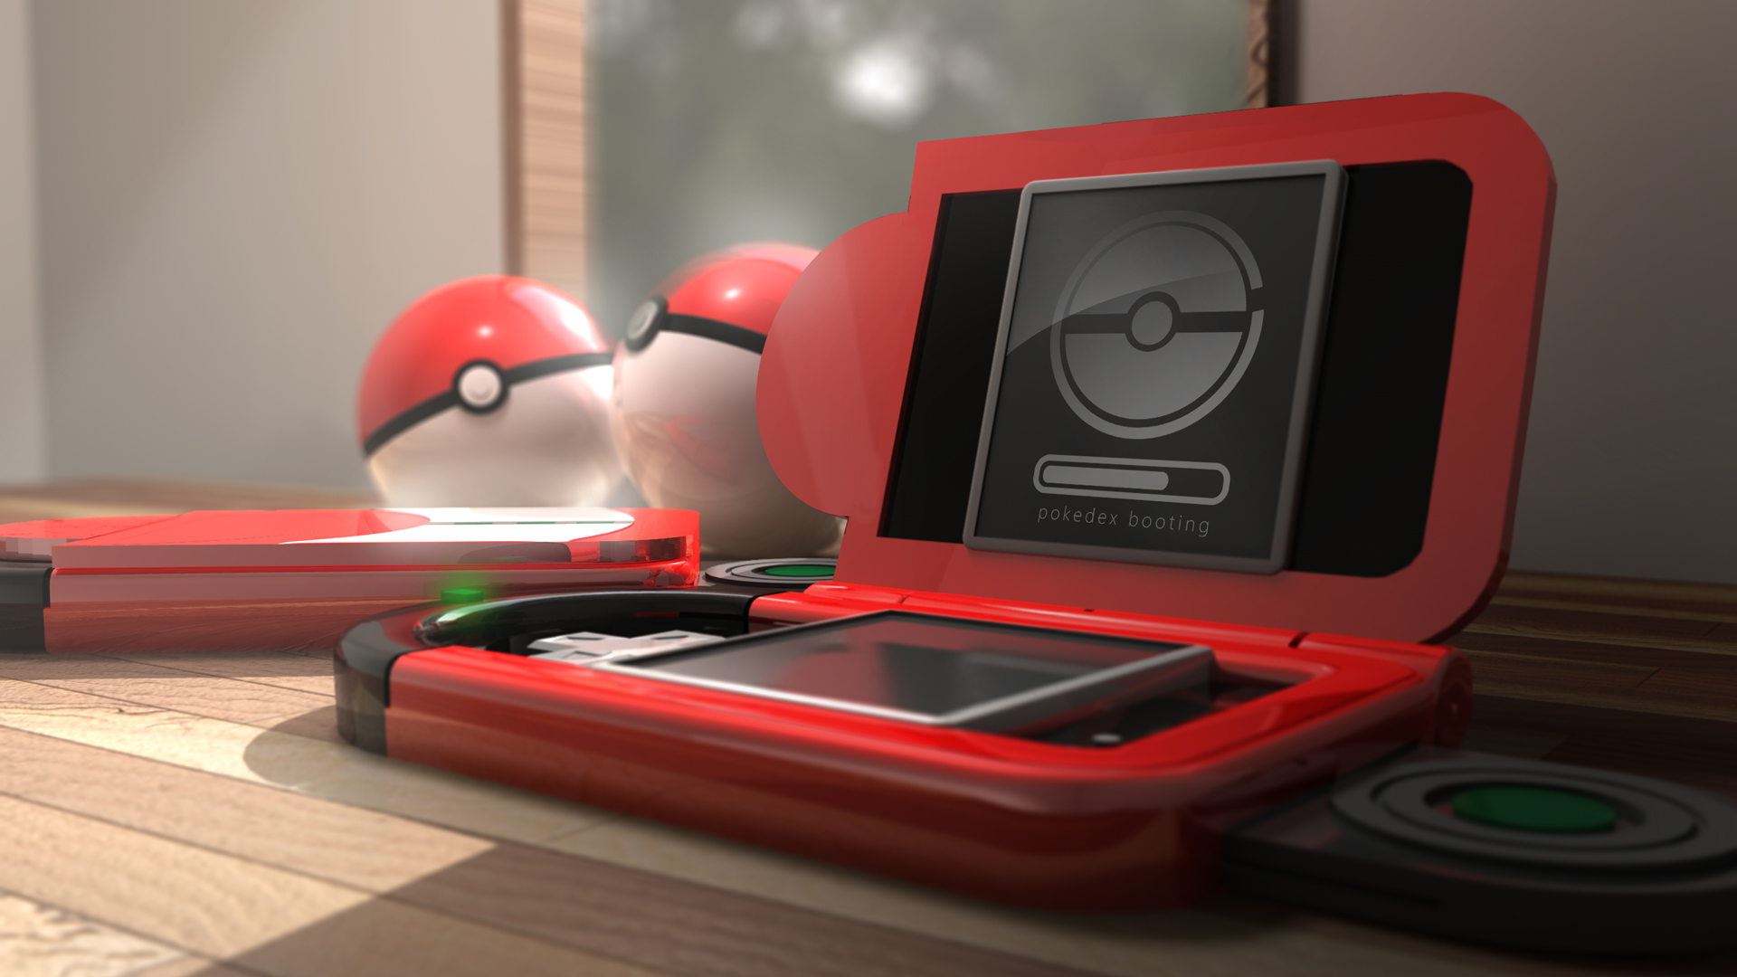
Projet BDD
Par Gabriel, Kévin et Mithunn

Slide 2
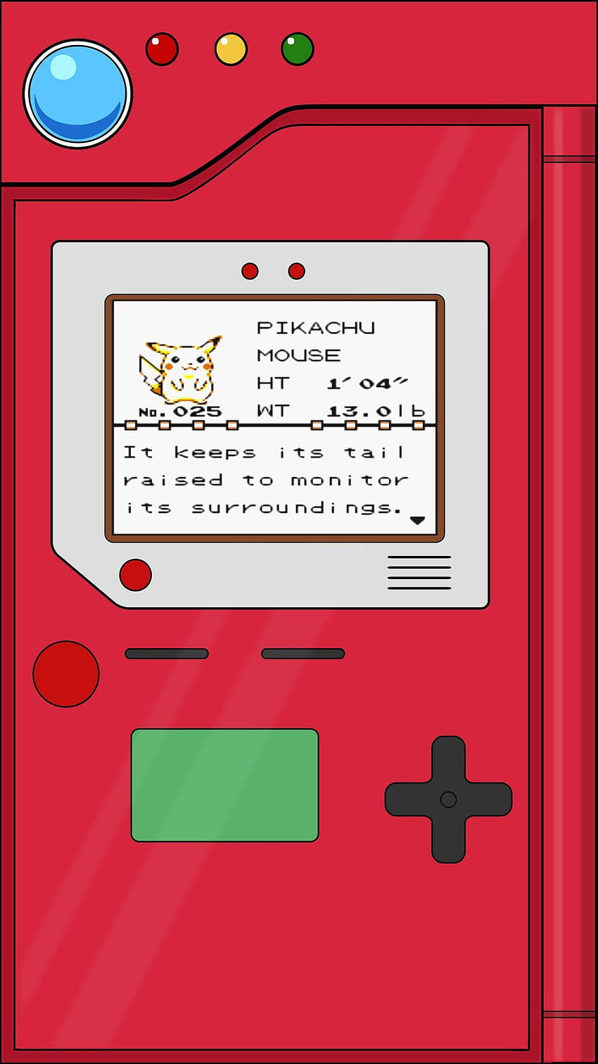
Sommaire :
Les Outils utilisés
La Base de Donnée
Les différents fichiers
Les Problème Rencontrés

Slide 3

Les Outils utilisés
HTML/CSS
PHP
SQL
UwAmp
GitHub

Slide 4

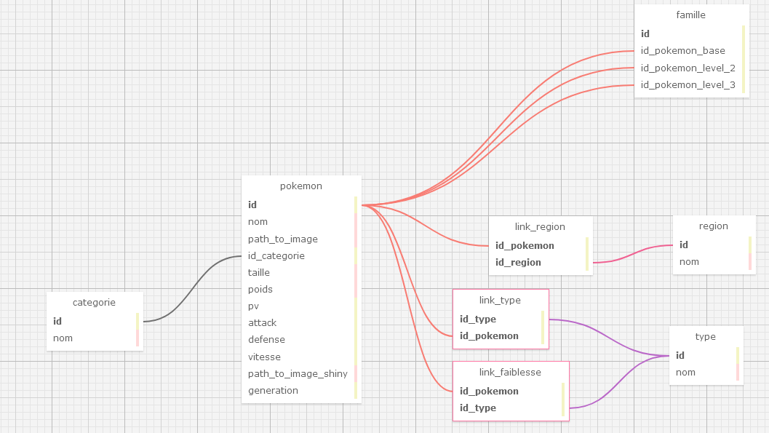
La Base de Données

Slide 5

Les Différents fichiers :
Config.php
Index.php
Lister.php
Rechercher.php
Ajouter.php
Rendu.php

Slide 6
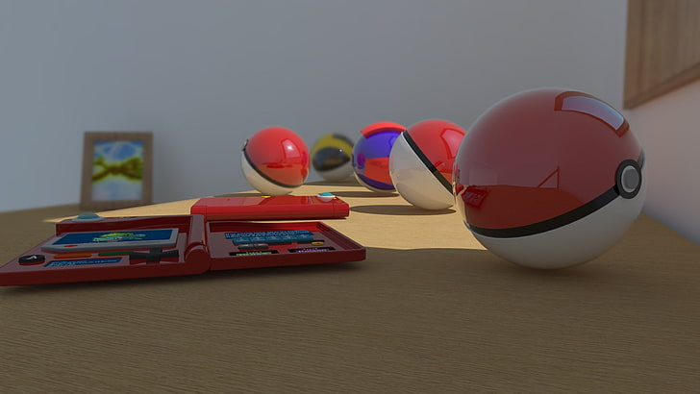
Problèmes Rencontrés

Slide 7

Peuplement de la base de données

Slide 8
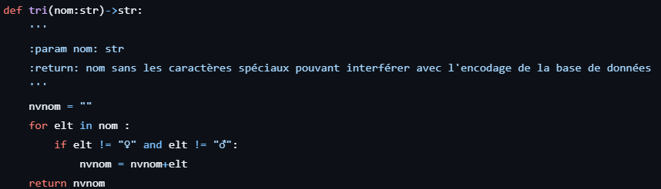
Problème des caractères spéciaux

Slide 9
Chargement des images

Slide 10
Importation des images pour ajouter un Pokémon

Slide 11
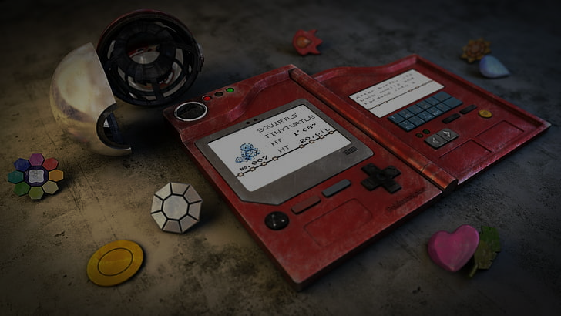
Merci pour votre attention
Avez-vous des questions ?

